Slide 1


操作系统第三次作业任务一
第八组：

Slide 2

PART 01
问题一

Slide 3
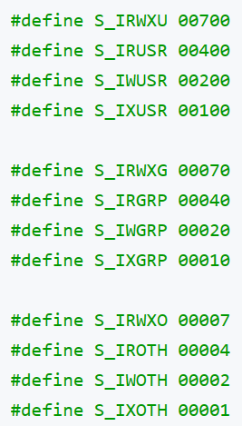
简述9bit模式和ACL模式
在UNIX/Linux系统中，每个文件上附有一段有关存取控制信息的二进制位，比如：Linux系统某个目录的访问模式为：r w _ r _ x r_ _ 或 654,这些二进制位（称为9bit位）反映了不同类别用户的存取权限：
Owner/User（前三位） 此客体的拥有者对它的访问权限；
Group（中间三位） owner同组用户对此客体的访问权限；
Other（最后三位） 其他用户对此客体的访问权限；
9bit位宏定义

Slide 4
简述9bit模式和ACL模式
9bit弊端
9bit方式使得客体的拥有者不能精确控制某个用户对客体的访问权，比如：不能指定与owner同组的用户A对该客体具有读、写权限，而同组用户B对该客体却没有任何权限。
ACL
ACL(Access Control List，访问控制列表) 有对应于一个客体的三元组集合，每个三元组称为 ACL的一项，比如: <type, id, perm> 其中，type表示id为用户ID还是用户组ID, perm表示允许id代表的用户对该文件的访问权限。用户可以对一个客体对应的ACL进行授权等操作。比如：linux 2.6以上的setfacl, getfacl, chacl等操作。

Slide 5
chmod命令
chmod命令用于控制用户对文件的权限的命令
① 语法：chmod [-cfvR] [--help] [--version] mode file...
② 参数说明：
mode: 权限设定字串，格式如下:
[ugoa...][[+-=][rwxX]...][,...]
其中：
u表示该文件的拥有者，g表示与该文件的拥有者属于同一个群体(group)者，o表示其他以外的人，a表示这三者皆是。
+表示增加权限、-表示取消权限、=表示唯一设定权限。
r表示可读取，w 表示可写入，x 表示可执行，X 表示只有当该文件是个子目录或者该文件已经被设定过为可执行。
③ 其他参数说明：
-c: 若该文件权限确实已经更改，才显示其更改动作
-f: 若该文件权限无法被更改也不要显示错误讯息
-v: 显示权限变更的详细资料
-R: 对目前目录下的所有文件与子目录进行相同的权限变更(即以递归的方式逐个变更)
--help: 显示辅助说明
--version: 显示版本

Slide 6
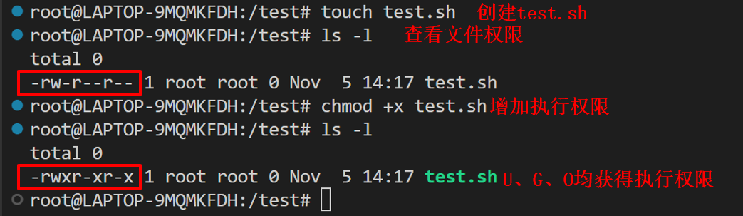
chmod命令演示
chmod命令演示说明

Slide 7
chown命令
chown命令用于设置文件所有者和文件关联组，利用 chown 将指定文件的拥有者改为指定的用户或组。
① 语法：chown [-cfhvR] [--help] [--version] user[:group] file...
② 参数说明：
user: 新的文件拥有者的使用者 ID
group: 新的文件拥有者的使用者组(group)
-c: 显示更改的部分的信息
-f: 忽略错误信息
-h:修复符号链接
-v: 显示详细的处理信息
-R: 处理指定目录以及其子目录下的所有文件
--help: 显示辅助说明
--version: 显示版本

Slide 8
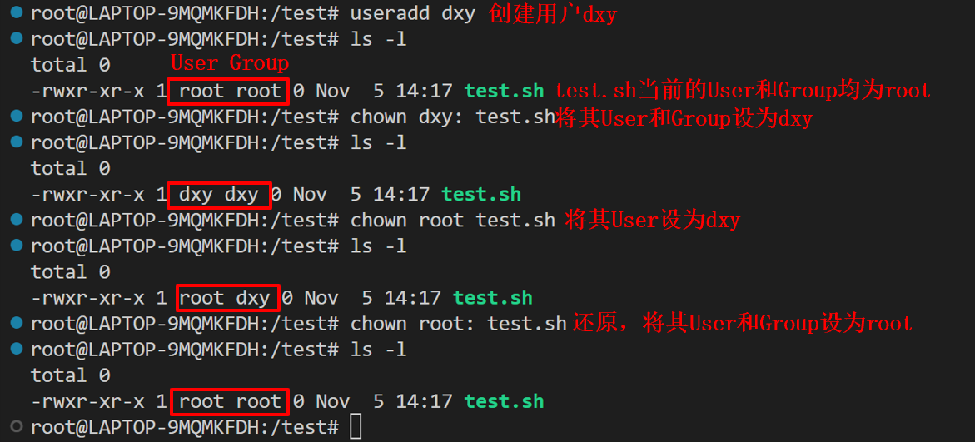
chown命令演示
chown命令演示说明

Slide 9
setfacl命令
etfacl命令可以用来细分linux下的文件权限。
① 与chmod命令对比：
chmod命令可以把文件权限分为u,g,o三个组，而setfacl可以对每一个文件或目录设置更精确的文件权限。换句话说，setfacl可以更精确的控制权限的分配。比如：让某一个用户对某一个文件具有某种权限。
这种独立于传统的u,g,o的rwx权限之外的具体权限设置即ACL。ACL可以针对单一用户、单一文件或目录来进行r,w,x的权限控制，对于需要特殊权限的使用状况有一定帮助。
② 语法：setfacl [-bkndRLP] { -m|-M|-x|-X ... } file ...
③ 参数说明：
-m:--modify-acl，更改文件的访问控制列表
-M: --modify-file=file,从文件读取访问控制列表条目更改
-x: --remove=acl，根据文件中访问控制列表移除条目
-X: --remove-file=file，从文件读取访问控制列表条目并删除
-b: --remove-all，删除所有扩展访问控制列表条目
-k: --remove-default，移除默认访问控制列表
-n: --no-mask，不重新计算有效权限掩码
-d: --default，应用到默认访问控制列表的操作
-R: --recursive，递归操作子目录

Slide 10
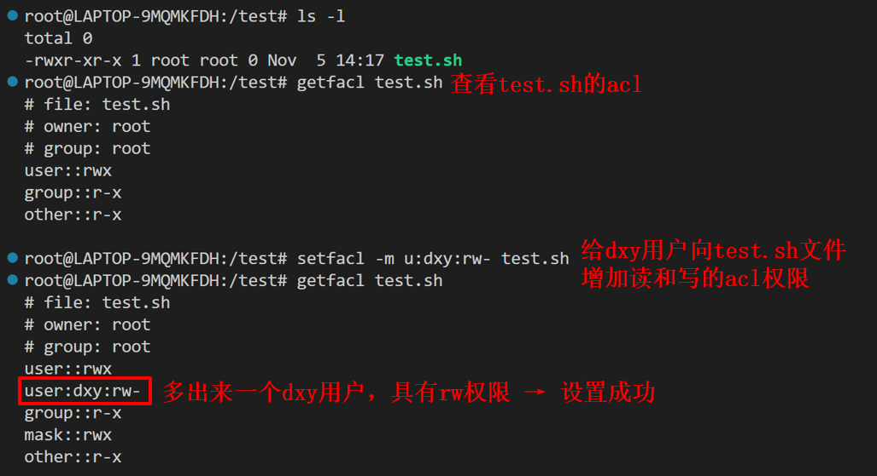
setfacl命令演示
setfacl命令演示说明

Slide 11
PART 02
问题二

Slide 12
问题二
SETUID机制
Linux的SETUID机制是一种特殊权限机制。用户运行某个程序时，如果该程序有SUID权限，那么程序运行为进程时，进程的属主不是发起者，而是程序文件所属的属主。这意味着普通用户可以以文件所有者的身份执行该文件，获得与文件所有者相同的特权。这样的特权可能包括对某些系统资源的访问权限。这种机制在某些情况下非常有用，例如需要特权访问的程序。

Slide 13
问题二
chmod命令中的特殊权限位
在Linux系统中，SETUID权限通过特殊权限位来实现。chmod命令中的特殊权限位包括：
① S_ISUID（Set-user-ID）：表示文件在执行时将以文件所有者的权限运行。对于文件来说，S_ISUID权限位用数字表示为4。
② S_ISGID（Set-group-ID）：表示文件在执行时将以文件所属组的权限运行。对于文件来说，S_ISGID权限位用数字表示为2。
③ S_ISVTX（粘滞位，也称为STICKY位）：主要用于目录权限。当目录拥有粘滞位时，只有文件所有者和目录所有者才能删除或重命名该目录中的文件。对于目录来说，S_ISVTX权限位用数字表示为1。

Slide 14
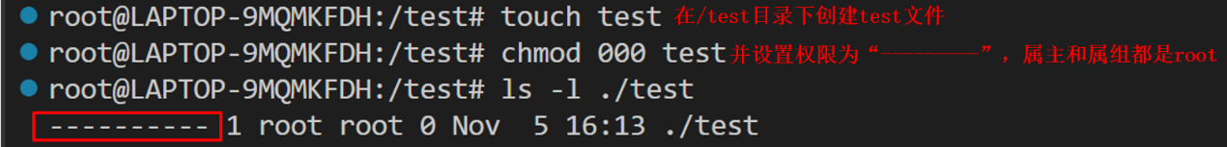
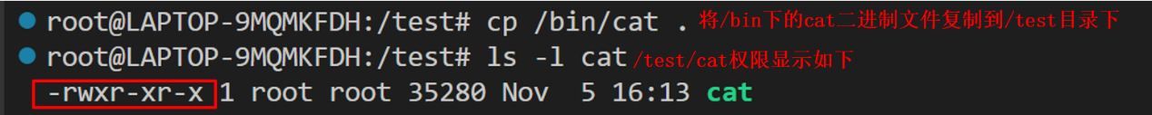
演示说明
1、在/test目录下创建一个test文件，并设置其权限为"---------"
2、将/bin目下的cat二进制文件复制到test目录下，其User(rwx)、Group(xr)、Other User(x)

Slide 15
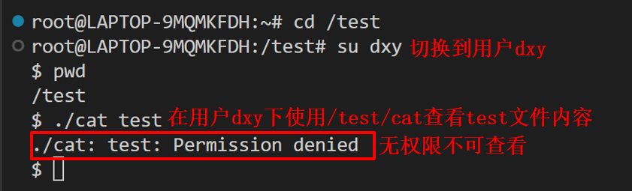
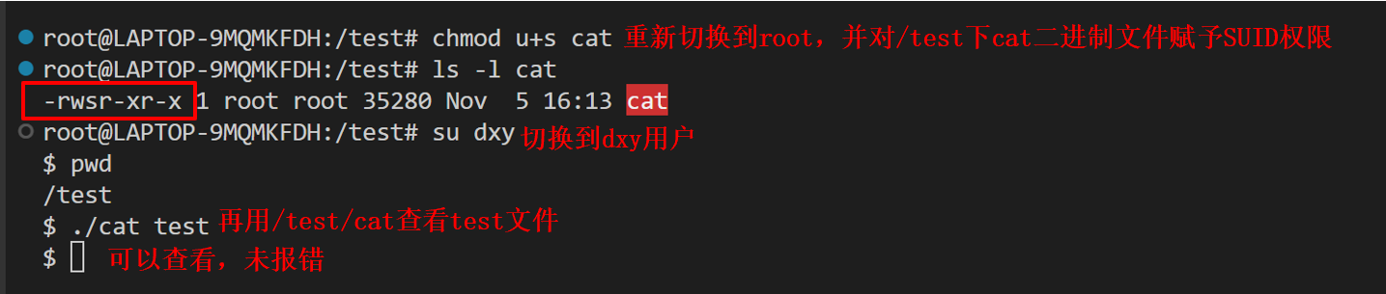
演示说明
3、切换至用户dxy，并在dxy用户下使用/test/cat查看test文件内容。此时提示权限不够，无法cat该文件
4、切换到root用户，为/test/cat赋予SUID权限，再切换到dxy用户再去/test/cat test。可以看到，为cat二进制文件添加SUID权限后，即使每一类用户对test文件都没有任何权限，使用其它用户也可查看到test文件中的数据。

